Slide 1
牛顿第一定律 惯性

Slide 2
假如我曾经看得更远，那
是因为站在巨人的肩膀上。
——牛顿

Slide 3
《义务教育物理课程标准》
1.能表述牛顿第一定律。
2.通过实验探究，理解
物体的惯性。

Slide 4
教学目标
1、知识与技能
（1）知道牛顿第一定律，明确力是
改变物体运动状态的原因。
（2）知道什么是物体的惯性，认识
惯性使物体的一种性质。

Slide 5
教学目标
2、过程与方法
（1）实验探究阻力对物体运动的影响，
感受“实验＋推理”科学研究方法。
（2）通过活动体验一切物体都有惯性。

Slide 6
教学目标
3、情感态度与价值观
（1）通过科学史的简介,对学生进行
严谨的科学。
（2）通过活动感受科学就在身边变。

Slide 7
小实验：用力推动放在桌上的课本
从身边的现象开始探究力与运动的关系！
 | 有推力时 | 无推力时
运动状态
运动
静止

Slide 8

结论：
    力是物体运动的原因，即维持运动
    需要力。
我们的理论能否解释其他现象？
如:
足球的运动现象

Slide 9

足球放在地上，不踢足球不会运动
——理论似乎可以解释
但是，脚与球脱离后，球并没有立刻静止，而是继续飞行一段距离。
——与理论不符合

Slide 10
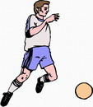
理论陷入困境！
如何修正?
思考: 足球脱离脚的接触后并不是立即静止而是继续运动.
——力不是维持物体运动的原因！

Slide 11

继续思考:
足球又为什么最终停止运动?
是因为足球受到摩擦等阻力!
由此可见:足球并不是因为不再受力才停止运动的,而相反,正是因为受到了力(摩擦等阻力)才使足球停下来!

Slide 12

怎样总结力与运动的关系呢??

Slide 13
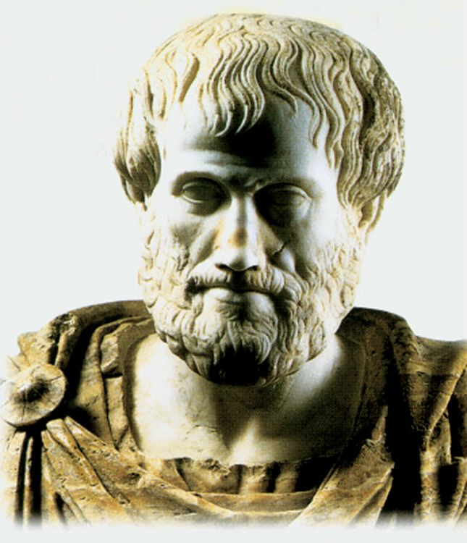

科学家曲折的探究过程
亚里士多德：即力是维持物体运动的原因。（错误结论）
伽利略：运动不需要力来维持。（不完善）

Slide 14

探究
阻力对物体运动的影响
猜想
假设：
阻力越大，小车的运动速度可能减小得越快。
设计
实验：
1.此实验中，控制哪些条件保持不变？用什么方法控制？
2.此实验中，哪些条件需要发生变化？用什么方法控制？

Slide 15
实验记录表
毛纸板
棉布
木板
表面材料
阻力大小
运动距离
速度减小
最大
短
快
较大
较长
较慢
小
最长
最慢
实验结论：
光滑
水平表面越 ，小车运动时受到的阻力 ，通过的距离 ，运动时间 ，速度减小得 。
越小
越长
越长
越慢

Slide 16
推理：
运动的物体，如果受到的阻力为
零，它的速度将不会减慢，将以
恒定不变的速度永远运动下去。
伽利略

Slide 17
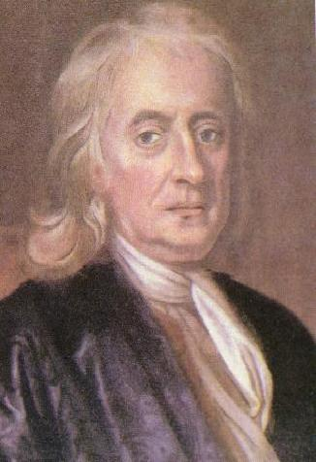
牛顿(Newton,1642-1727)
一切物体在没有受到外力作用的时候，总保持匀速直线运动状态或静止状态。

Slide 18
意义
1、力不是维持物体运动状态的原因
2、力是改变物体运动状态的原因
3、揭示的是物体不受外力时的运动规律
4、一切物体都具有保持静止或匀速直线运动状态的性质。
5、牛顿第一定律不能用实验直接验证

Slide 19
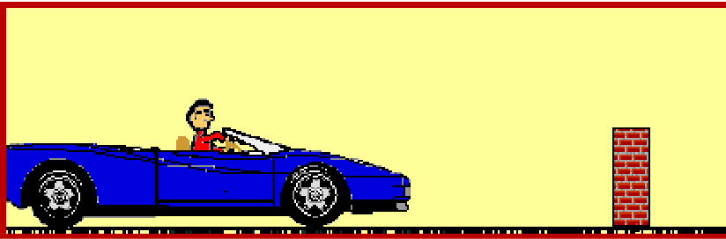
一切物体都具有保持原有运动状态不变的的性质
惯性

Slide 20
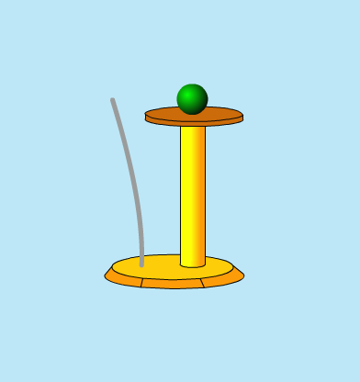
牛顿第一定律也称惯性定律

Slide 21
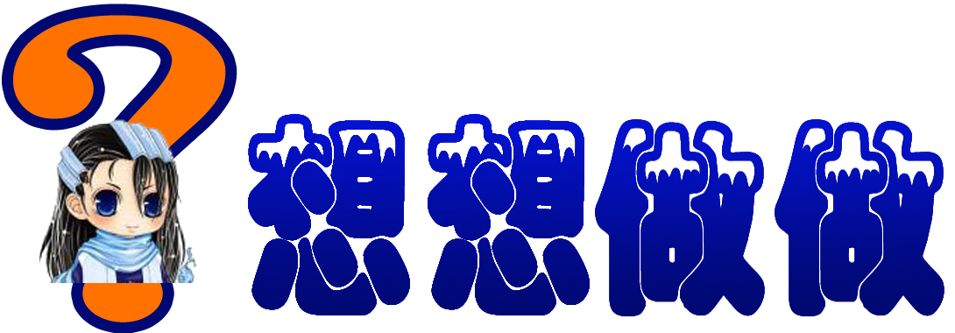

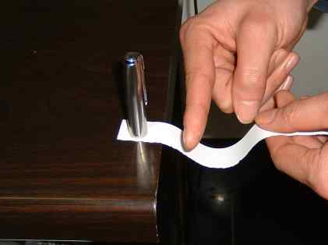
用手指向下猛击纸条，使纸条抽出，可笔套依然不动，这是为什么？
使笔套保持静止这一运动状态的原因是什么?

Slide 22
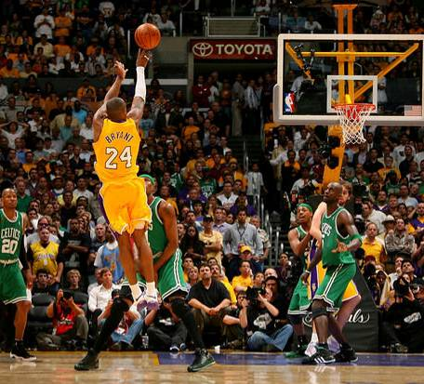
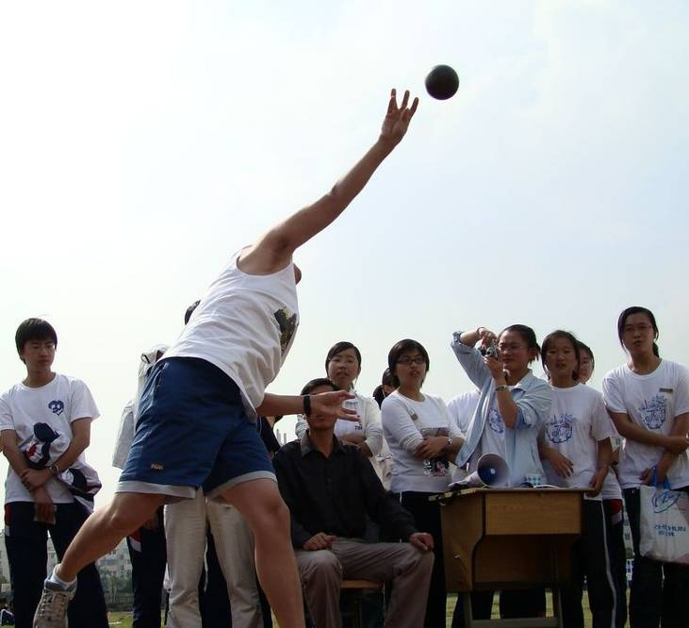

生活中的惯性现象：
投篮
推铅球
Notes:
你能说说生活中的惯性现象吗？

Slide 23
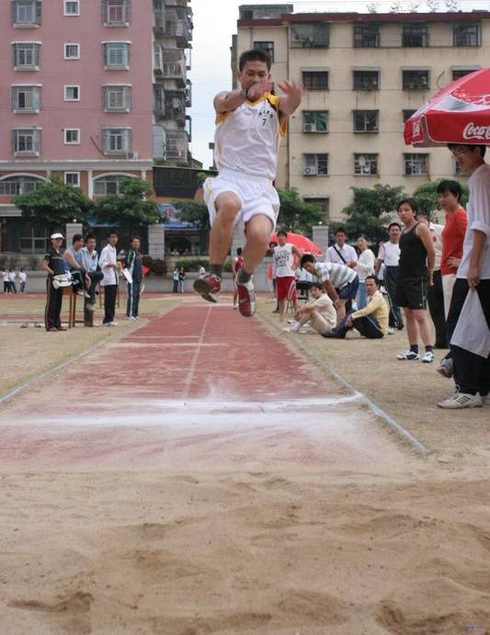

跳远
喷泉

Slide 24
？
课堂讨论
生活经验：行驶的汽车即使紧急刹车，也要向前运动一段距离才能停下来，而且汽车的速度越快，刹车后向前运动的距离越长．因此，有些同学认为：物体的惯性与它的速度有关，汽车的速度越大，它的惯性也就越大．这种看法对不对？

Slide 25
1.惯性是物体的固有属性，一切物体在任何条件下都具有惯性。
2.惯性只与质量有关系，与物体的受力情况，与运动的形式，与运动的快慢皆无关。

Slide 26

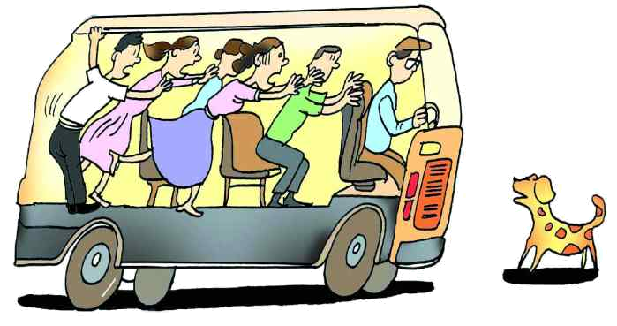
请用惯性知识解释：
当汽车刹车时，人的脚底由于摩擦而随之静止，人的上身由于惯性，会保持继续向前运动的状态，所以刹车或减速时，人会前倾。

Slide 27
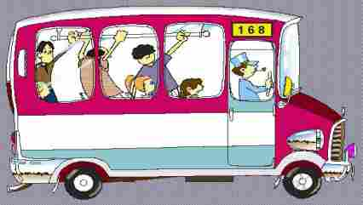
下图中，汽车做什么运动？
汽车加速
当汽车加速时，人的脚底由于摩擦而随之静止，人的上身由于惯性，仍保持原来慢速行驶的运动状态，所以加速时，人会后仰。

Slide 28
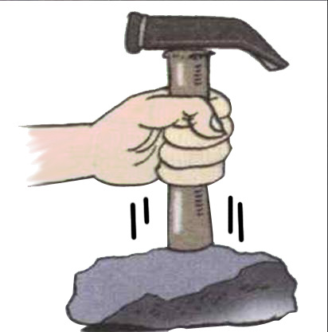
惯性现象的应用与防止

Slide 29
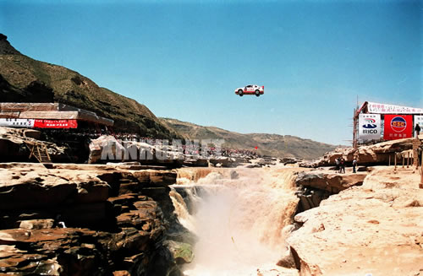

Slide 30
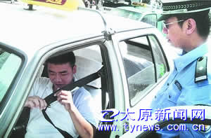

Slide 31
 | 惯性 | 惯性定律（牛顿第一定律）
区别
联系
物体的一种性质
运动规律
不需任何条件
不受力条件下
因为物体有惯性，在不受力时才能保持静止状态或匀速直线运动状态。

Slide 32
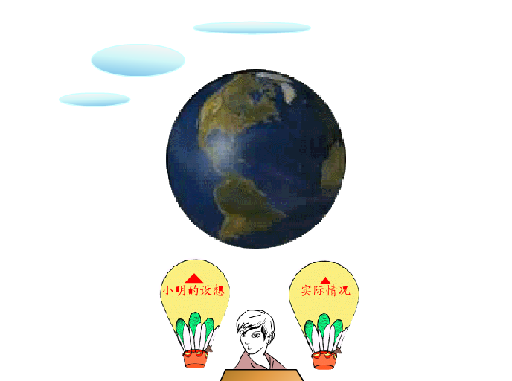
想想意义：

Slide 33
例1: 火车在长直轨道上匀速行驶,
坐在门窗密闭的车厢内的一
人将手中的钥匙相对车竖直
上抛,钥匙将落在
A.手的后方 B.手的前方
C.落在手中 D.无法确定

Slide 34
例2．正在做曲线运动的物体,假如它所受的一切外力都消失,那么它（ ）
Ａ．立即停下来
Ｂ．仍然做曲线运动
Ｃ．立即做匀速直线运动
Ｄ．逐渐停止
C

Slide 35
1、下列关于惯性的说法中，正确的是（ ）
A． 物体只在静止时才具有惯性 B． 物体运动速度越大，其惯性也
越大
C． 太空中的物体没有惯性
D． 不论物体运动与否，受力与否
物体都具惯性
D

Slide 36
2、竖直向上托起的排球，离开手后
能继续向上运动，这是由于（ ）
A.排球受到向上的冲力的作用。
B.排球受到惯性力的作用。
C.排球具有惯性。
D.排球不受阻力的作用。
C

Slide 37
3. 一氢气球吊着一重物以１m／s的速度匀速竖直上升，在上升过程中，吊物体的绳子突然断了，则在绳子断开后物体（ ）
A.立即下落，且速度越来越快
B.立即匀速下落
C.由于惯性，物体以１m／s的速度匀速上升
D.先上升一段距离再下落，下落时速度越来
越快
D

Slide 38
4、关于伽利略的理想实验，说法正确的是（ ）
A. 只要接触面比较光滑，物体在水平面
上就能匀速运动下去。
B. 这个实验实际上是永远无法做到的。
C. 利用先进仪器就能使实验成功。
D. 虽然是想象中的实验，但它是建立在可靠的实验基础上的。
B.D

Slide 39

总 结
探究：阻力对物体运动的影响
伽利略
牛 顿
牛 顿 第 一 定 律
1.力是改变物体运动状态的原因
2.物体都有保持运动状态不变的性质
惯 性

Slide 40
谢谢指导

